Slide 1









汇报人：一二.

Slide 2





CONTENTS
目 录
01 研究背景及意义
Research background and significance
02 研究目的与阐述
Research purpose and description
03 研究方法与范围
Research method and scope
04 研究参考与范围
Research reference and scope

Slide 3




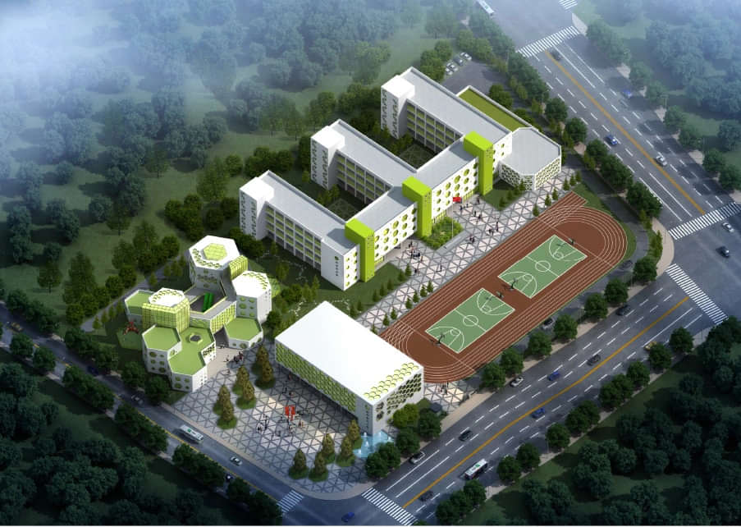

研究背景及意义
Research background and significance

Slide 4



研究背景及意义
Research background and significance
研究过程
研究过程
研究过程
在这里输入你的正文，阐述与关键词标题相关的具体内容
在这里输入你的正文，阐述与关键词标题相关的具体内容
在这里输入你的正文，阐述与关键词标题相关的具体内容
01
02
06
05
04
研究过程
研究过程
研究过程
在这里输入你的正文，阐述与关键词标题相关的具体内容
在这里输入你的正文，阐述与关键词标题相关的具体内容
在这里输入你的正文，阐述与关键词标题相关的具体内容

Slide 5

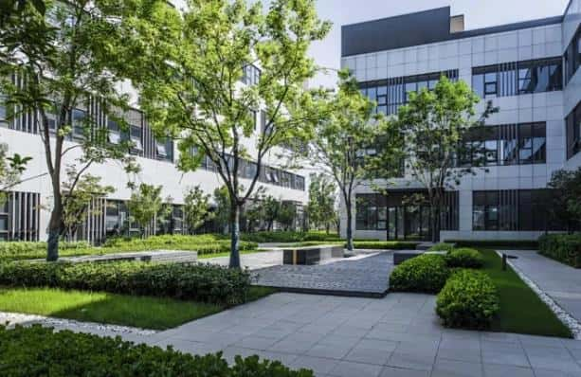
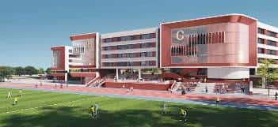
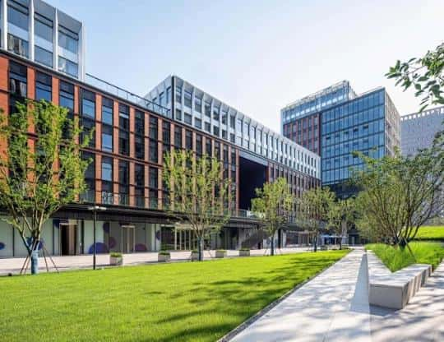
研究背景及意义
Research background and significance
内容智能流转
内容智能流转
内容智能流转
经由内容智能中台分发到各个渠道，触达用户
经由内容智能中台分发到各个渠道，触达用户
经由内容智能中台分发到各个渠道，触达用户
以优质内容作为营销输出 核心，承载品牌内核
以优质内容作为营销输出 核心，承载品牌内核
以优质内容作为营销输出 核心，承载品牌内核
“创意资源+智能创作+内容管理+投放分发
“创意资源+智能创作+内容管理+投放分发

Slide 6




研究背景及意义
Research background and significance
消费评价
高新技术
研究经验与案例
定制服务方式
Experience of serving high-end clients - discussion
仪式感服务
科技创新

Slide 7
研究目的与阐述
Research purpose and description

Slide 8





研究目的与阐述
Research purpose and description
内容智能流转
经由内容智能中台分发到各个渠道，触达用户
内容智能流转
经由内容智能中台分发到各个渠道，触达用户
内容智能流转
内容智能流转
经由内容智能中台分发到各个渠道，触达用户
经由内容智能中台分发到各个渠道，触达用户
内容智能流转
经由内容智能中台分发到各个渠道，触达用户

Slide 9
研究目的与阐述
Research purpose and description
01. 图片精美
04. 持续分享
图片拍摄精美，有固定的滤镜风格，品牌、价格等详细信息尽量完整；
六大
要点
持续分享使用心得，保持相对活跃性，保证有干货；
02. 内容独立
05. 关键细分
内容的独立性， 保证他人看完就有收获；
笔记的选择应该是在平台提供的话题下做关键词细分；
03. 短小精干
06. 标题突出
笔记内容不易过多，且保证段落清晰；
标题应该一句话突出文章的干货，让用户一眼就能看明白内容是什么；

Slide 10
研究目的与阐述
Research purpose and description
智能创意科技公司
一家智能创意科技公司，是国内领先的内容创意全链路服务公司，致力于构建“创意资源+智能创作+内容管理+投放分发+数据监测的内容创意全链路平台。
在“内容为王”的数字化时代,技术正在全面改变内容行业，企业面临多样化的内容创意问题
整合内容创意供应链自研”AI图像处理引撃”、“智能数据引”，形成多端应用和服务，提供企业级一站式内容创意全链路解决方案。

Slide 11
研究方法与范围
Research method and scope
Notes:
51PPT模板网，幻灯片演示模板及素材免费下载！
51PPT模板网 唯一访问网址：www.51pptmoban.com

Slide 12
研究背景及意义
持续分享
关键细分
Research background and significance
A
智能创意科技公司
F
一家智能创意科技公司，是国内领先的内容创意全链路服务公司，致力于构建“创意资源+智能创作+内容管理+投放分发+数据监测的内容创意全链路平台。
在“内容为王”的数字化时代,技术正在全面改变内容行业，企业面临多样化的内容创意问题
整合内容创意供应链自研”AI图像处理引撃”、“智能数据引”，形成多端应用和服务，提供企业级一站式内容创意全链路解决方案。
B
E
“创意资源+智能创作+内容管理+投放分发

Slide 13
研究背景及意义
Research background and significance
确立组统一宗旨及方向
创造并保持员工充分参与，实现组织目标的内部环境。
重要性
是质量管理成败的关键
地位
在组织最高层指挥和控制组织的最高管理者
作用
确立方向，策划未来，制定质量方针，确定质量目标，建立和实施有效的质量管理体系。

Slide 14
研究背景及意义
Research background and significance
PART 01
PART 02
PART 03
PART 04
笔记的选择应该是在平台提供的话题下做关键词细分；
有固定的滤镜风格，品牌、价格等详细信息尽量完整；
手笔记内容不易过多，且保证段落清晰淘新一轮的内测
持续分享使用心得，保持相对活跃性，保证有干货；

Slide 15
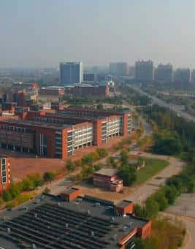

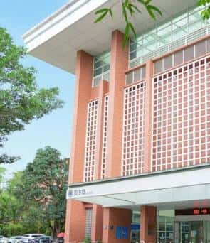

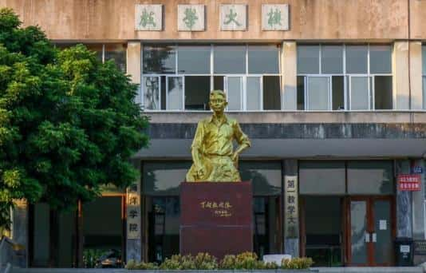

研究背景及意义
Research background and significance
请在此处输入标题
请在此处输入您的相关内容，也可将准备好的文本内容复制粘贴至此，字体字号大小、字间距、行间距大小均可自行调节。请在此处输入您的相关内容，也可将准备好的文本内容复制粘贴至此，字体字号大小、字间距、行间距大小均可自行调节。
Notes:
51PPT模板网，幻灯片演示模板及素材免费下载！
51PPT模板网 唯一访问网址：www.51pptmoban.com

Slide 16
研究参考与范围
Research reference and scope

Slide 17


研究背景及意义
Research background and significance
请在此添加标题
请在此处添加您需要的内容请在此处输入正文
点击图表可以在图表格式中修改
请在此添加标题
请在此处添加您需要的内容请在此处输入正文
在图表格式中可以修改图表样式
请在此添加标题
请在此处添加您需要的内容请在此处输入正文
点击左侧图标，可以在图形格式中替换图标
请在此添加标题
请在此处添加您需要的内容请在此处输入正文
点击图片可以在图片格式中修改图片

Slide 18
研究背景及意义
Research background and significance
01
02
03
文献研究法
案例分析法
问卷调查法
要通过学校的图书馆和互联网查阅了关于“文化自信背景”、“云南怒江流域多民族文化”、“文化传承”、“社会学”等相关文献资料
本次研究主要围绕云南怒江流域多民族文化传承路径的开展情况而展开，为了让研究更具有价值，让研究结果可信度更高
问卷调查法也称问卷法，是调查者运用统一设计的问卷向被选取的调查对象了解情况或征询意见的调查方法。本文通过问卷调查

Slide 19

研究背景及意义
Research background and significance
请输入标题
要通过学校的图书馆和互联网查阅了关于“文化自信背景”、“云南怒江流域多民族文化”、“文化传承”、“社会学”等相关文献资料

Slide 20

研究背景及意义
Research background and significance
解决对策标题
输入解决对策正文
解决对策标题
输入解决对策正文
解决对策标题
输入解决对策正文
解决对策标题
输入解决对策正文
解决对策标题
输入解决对策正文
解决对策标题
输入解决对策正文
某研究问题的解决对策

Slide 21


研究背景及意义
Research background and significance
解决对策标题
输入解决对策正文
解决对策标题
输入解决对策正文
解决对策标题
输入解决对策正文
解决对策标题
输入解决对策正文
解决对策标题
输入解决对策正文
解决对策标题
输入解决对策正文

Slide 22




汇报人：一二.
Notes:
51PPT模板网，幻灯片演示模板及素材免费下载！
51PPT模板网 唯一访问网址：www.51pptmoban.com

